Slide 1
《慢性子裁缝和急性子顾客》
语文精品课件 三年级下册
授课老师：某某 | 授课时间：20XX.XX
某某小学

Slide 2
壹
课前导读
贰
字词揭秘
叁
课文讲解
肆
课堂小结
伍
课堂练习

Slide 3
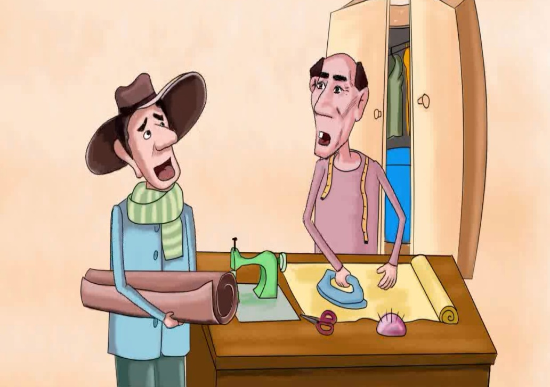
课前导读
同学们，你会发现我们周围的人有的人性子急，有的人性子慢。如果不是很急或者很慢，倒也对生活没有太大的影响。但是，如果一个性子很急的人和一个性子很慢的人碰到了一起，又会发生什么故事呢？

Slide 4
课前导读
（1）不认识的字可以看拼音，或者请教老师和同学。
（2）读准每一个字的字音，圈出生字词；
（3）读通每个句子，读不通顺的多读几遍；
（4）给每个自然段写上序号。

Slide 5
字词揭秘
我会认
cái féng
xiāng
kuā
wāi
chéng
裁 缝 箱子 夸奖 歪着头 承认
衬 衫 袖子 负 责 泄气 手艺
chèn shān
xiù
fù zé
xiè
yì

Slide 6
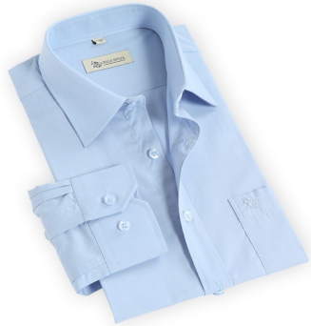
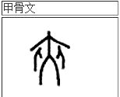
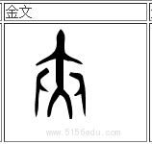
字词揭秘
识字方法
加一加：衤+寸=衬
衤+彡=衫
衤+由=袖
字的演变：
夹

Slide 7
字词揭秘
多音字
fénɡ
缝
虽是布衣布裤，但裁缝得体。
fènɡ
缝隙
墙缝

Slide 8
字词揭秘
【性子】性情，脾气。
【纳闷】感到迷惑不解。
【合时】合乎时尚，合乎时宜。
【手艺】手工技艺。
【惊讶】感到很奇怪；惊异。

Slide 9
字词揭秘
xìng
结构：
部首：
组词：
造句：
性
左右结构
忄
女性 性能 男性 个性
森林像母亲一样给我们女性的温柔。

Slide 10
字词揭秘
juǎn
卷
上下结构
厄
席卷 试卷 龙卷风
妈妈又给我买了新试卷。
结构：
部首：
组词：
造句：

Slide 11
字词揭秘
huò
结构：
部首：
组词：
造句：
货
上下结构
贝
货币 货物 现货 存货
我们的货物只在这一家商店经销。

Slide 12
字词揭秘
qǔ
结构：
部首：
组词：
造句：
取
左右结构
又
取得 采取 取消
这篇文章采取了顺叙的手法。

Slide 13
字词揭秘
jiá
结构：
部首：
组词：
造句：
夹
独体结构
大
夹子 书夹
我很喜欢这个粉色的书夹。

Slide 14
字词揭秘
kuā
结构：
部首：
组词：
造句：
夸
上下结构
大
夸张 夸大 夸赞 夸奖
受到了大家的夸奖，她脸上泛起了红晕。

Slide 15
字词揭秘
wù
结构：
部首：
组词：
造句：
务
上下结构
力
业务 服务 任务 债务
我们要好好学习，长大了为人民服务。

Slide 16
字词揭秘
chèn
结构：
部首：
组词：
造句：
衬
左右结构
衤
衬衫 衬衣 衬托
傍晚时分，火红的朝霞烘托出云那害羞的脸。

Slide 17
字词揭秘
shān
结构：
部首：
组词：
造句：
衫
左右结构
衤
衬衫 衣衫
他穿一件朴素的白衬衫，过一个简单的夏天。

Slide 18
字词揭秘
fù
结构：
部首：
组词：
造句：
负
上下结构
⺈
负责 负债 负担 胜负
到目前为止，这场比赛还难分胜负。

Slide 19
字词揭秘
zé
结构：
部首：
组词：
造句：
责
上下结构
贝
负责 责任 职责 指责
敢于负责任，才能担重任。

Slide 20
字词揭秘
yì
结构：
部首：
组词：
造句：
艺
上下结构
艹
艺术 工艺 艺人 艺术家
学会微笑是生活的艺术。

Slide 21
脉络梳理
第一部分（1~13自然段）：第一天，急性子顾客想在慢性子顾客这里做一件冬装。
第二部分（14~16自然段）：第二天，急性子顾客想把冬装改做秋装。
第三部分（17~19自然段）：第三天，急性子顾客把秋装想改成夏装。
第四部分（20~29自然段）：又过了一天，急性子顾客想把夏装改成春装。裁缝告诉他不用改了，布料还在柜子里没动呢。

Slide 22
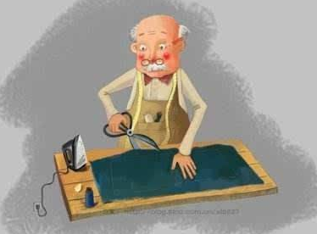
整体感知
再读课文，想一想课文写了什么？
这篇课文，主要讲了一位急性子顾客到裁缝店里做棉袄，第二天要求裁缝把棉袄改成夹袄；第三天要求裁缝把夹袄改成短袖衬衫；第四天又要求把衣服接上袖子，然而其实慢性子裁缝连料子都没有开始裁的事。

Slide 23
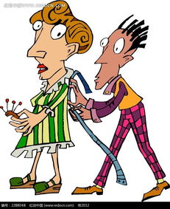
课文精讲
故事发生的时间是？
急性子顾客有什么要求呢？
顾客把一卷布料放到桌上，对裁缝说:“我想做件棉袄”。
一个冬天。

Slide 24
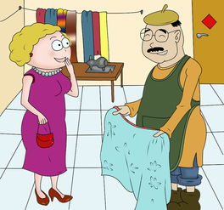
课文精讲
从哪里看出他是个急性子的人？
“告诉你，我和别的顾客不一样，我是个性子最急的顾客。请问师傅，你准备让我什么时候来取衣服——秋天？夏天？春天？……”

Slide 25
课文精讲
这位如此急性子的顾客，偏偏遇到了一位怎样的裁缝？
裁缝又补充一句:“不过，我指的是明年冬天。”
顾客噌的一下子跳起来:“这么慢啊!”
“我和别的裁缝不一样，我是个性子最慢的裁缝啊。”
动作描写体现顾客性子很急。

Slide 26
课文精讲
当这位性子最急的顾客听说自己的棉袄要到明年冬天才能取，决定把布料拿走，不做了，为什么，又留下了呢？
“依我看，我做的活最适合你这种性子的顾客了。”
“照你的性子，你肯定一拿到衣服就穿在身上。”
“（在明年冬天）你穿上我做的美观大方的新棉袄的时候，大家还会围着你直夸奖，甚至羡慕你呢。”

Slide 27
课文精讲
时间才过一天，急性子顾客，又提出什么要求？
这位顾客第二天又跑到裁缝店来，说:“我不做棉袄了!”
“等到明年冬天，时间实在太长啦。”顾客提出，“把我那棉袄里的棉花拽掉，改成夹袄，让我提前在秋天就能穿上合时的新衣服吧。”
冬装改成秋装。
抓住关键词体会人物的急性子。

Slide 28
课文精讲
慢性子裁缝是怎么表现的？
“不要棉花了，行啊。”裁缝答应了，“为您服务，没说的！”

Slide 29
课文精讲
第三天，急性子顾客又有什么新的要求？
“师傅，把我那夹袄的袖子剪去一截儿，改成夏天能穿的短袖衬衫吧，我实在等不及了。”
秋装改夏装
语言描写体现顾客的急性子。

Slide 30
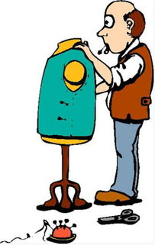
课文精讲
慢性子裁缝是怎么表现的？
裁缝点点头：“剪袖子，只要咔嚓咔嚓两剪子，好办得很，没问题。”

Slide 31
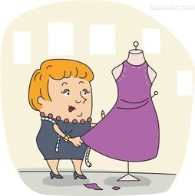
课文精讲
又过了一天，急性子顾客又提出什么新的要求？
顾客说:“对不起，麻烦您再给我改成春装吧。袖子嘛，把上次剪下来的再接上去就是啦。”
把夏装改成春装

Slide 32
课文精讲
慢性子裁缝是怎么表现的？
裁缝这回摇头了:“接上去的袖子多难看啊。”
“亲爱的顾客，我要对您负责。我不会让您穿上这样难看的衣裳，这也坏了我的名声啊。”
“您放心，凭我的手艺，不用接袖子也能给您做出一件最漂亮的春装。”

Slide 33
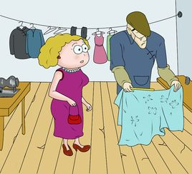
课文精讲
想一想：为什么顾客会惊讶、恼怒呢？
“根本不用。”裁缝解释说，“因为您的布在我的柜子里搁着，我还没开始裁料呢。”

Slide 34
课文精讲
在朗读顾客的话时语调要快、急，表现顾客的急性子。
在朗读裁缝的话时要读的慢一点，表现裁缝的慢性格。

Slide 35
课文精讲
这个故事中，你想对裁缝和顾客说些什么？
我想对裁缝说：一件衣服需要做一年吗！实在是太慢了！这样的话，本来时兴的衣服也变成落时的衣服，还有谁愿意到你这儿来做衣服呢！
我想对顾客说：你也太性急了，天天改来改去，就是等不及，也不需要一天一变呀，这样没忍耐力，会把事情弄糟的。

Slide 36
课堂小结
这篇童话通过记叙急性子顾客和慢性子裁缝之间的矛盾冲突，讽刺了急性子的急躁和慢性子的拖沓。

Slide 37
板书设计
第一天
生意成交
急不得 慢不成
慢性子裁缝与急性子顾客
第二天
棉袄改夹袄
第三天
夹袄改短袖
又过了一天
短袖改春装
结果
还没开始裁料

Slide 38
课堂练习
一、用“√”给下面的字选择正确的读音。
箱(xiānɡ xānɡ) 承(cénɡ chénɡ) 袖(xùi xiù)
责(zé zhé) 泄(shì xiè) 凭(pínɡ pín )
√
√
√
√
√
√

Slide 39
课堂练习
二、在正确的答案后面打“√”。
1.短文中写第一天急性子顾客要做春装。（ ）
2.慢性子裁缝让急性子顾客明天冬天来取衣服。（ ）
3.急性子顾客要求慢性子裁缝改衣服，慢性子顾客已经开始做衣服了，改不了了。（ ）
×
√
×

Slide 40
家庭作业
1.会写会认本课生字。
2.说说你认为慢性子和急性子各有什么好处和坏处。
3.寻找小伙伴一起把这个小故事表演给大家看吧！

Slide 41
感谢各位的仔细聆听
语文精品课件 三年级下册
授课老师：某某 | 授课时间：20XX.XX
某某小学

